Slide 1

[내부자료]
LOCK
2024.04.04
다이렉티드코리아
김수현

Slide 2
동기화
동기화
: 한 프로세스가 작업을 하고 있을 때 사용중인 데이터 이용이 끝나기 전까지 사용하는 것을 막아주는 것
임계 구역(Critical Section)
여러 스레드가 동시에 접근해서는 안 되는 코드 영역
공유 자원에 대한 접근 및 조작이 이루어지는 부분
공유자원의 변경이 일어날 수 있는 구간이 임계 영역
상호 배제 (mutual exclusion)
둘 이상의 프로세스가 동시에 공유 데이터에 진입하는 것을 막는 것
공유 데이터 (Shared data)
여러 프로세스들이 공유하는 데이터
경쟁 조건 (Race Condition )
여러 프로세스가 공유 자원에 동시에 접근할 때 실행 순서에 따라 실행 결과가 달라질 수 있는 상황

Slide 3
동기화
동기화를 하는 이유
교착 상태( Deadlock )
자원 관리를 잘못하여 프로세스나 스레드가 Lock을 획득하기 위해 무한 대기하는 것
두개 이상의 스레드가 서로의 작업이 완료되기를 기다리는 상황
무한 대기 상태 의미
교착 상태 회피 조건
상호 배제(mutual exclusion)
1번에 1개의 프로세스에 의해서만 자원을 사용 가능
점유와 대기(hold and wait)
자원을 최소한 하나 보유하고 다른 프로세스에 할당된 자원을 얻으려고
기다리는 프로세스가 있어야 함
비 선점(no-preemption)
다른 프로세스가 사용 중인 자원을 강제로 빼앗을 수 없음
사용 중인 자원을 다른 프로세스에게 양보하지 않는 것
순환 대기(circular wait)
프로세스들이 순환(원형)을 이루어서 존재
프로세스나 스레드들이 서로 순환적으로 다음에 점유할 자원을 가지고 있어야

Slide 4
동기화
기아 상태 (Starvation)
프로세스나 스레드가 필요한 자원을 영원히 얻지 못하고 계속해서 다른 프로세스나 스레드에 의해 밀려나는 상황
무기한 연기로 인해 아무리 기다려도 자신의 차례가 돌아오지 않는 것
해결 방법
교착상태
교착상태는 보통 상호 배제, 점유와 대기, 비 선점, 순환 대기라는 발생 조건 중 하나 이상을 제거하여 해결
기아상태
기아상태는 보통 공정한 자원 할당, 우선순위 설정 등을 통해 해결
프로세스나 스레드가 너무 오랫동안 자원을 기다리지 않도록 보장

Slide 5
동기화 도구
동기화 도구(Synchronization Tool)
실제로 동기화 메커니즘을 구현하는 데 사용되는 구체적인 소프트웨어 요소
동기화 메커니즘(Synchronization Mechanism)
다중 스레딩 환경에서 스레드 간의 상호 작용을 조정하고
동기화하는 방법이나 절차를 의미
일반적으로 뮤텍스(mutex), 세마포어(semaphore) 등의 형태로 제공
세마포어 (semaphore)
공유된 자원의 데이터 혹은 임계영역 등에 여러 Process 혹은 Thread가 접근하는 것을 막아줌
동기화 대상이 하나 이상
뮤텍스
공유된 자원의 데이터 혹은 임계영역 등에 하나의 Process 혹은 Thread가 접근하는 것을 막아줌
동기화 대상이 하나

Slide 6
뮤텍스 (Mutex)
뮤텍스 (Mutex)
Mutex는 상호 배제(mutual exclusion) 를 의미
임계 구역(critical section)에 대한 접근을 제어하기 위한 동기화 도구 중 하나
가장 일반적으로 사용되는 Lock 도구 중 하나
Lock
병렬 처리 환경에서 공유 자원에 대한 접근을 조절하는 메커니즘
다중 스레딩 환경에서 여러 스레드가 동시에 공유 자원에 접근하면서
데이터 무결성 문제가 발생
한 번에 하나의 스레드만이 공유 자원
POSIX 표준에서는 pthread_mutex_t 를 사용
Lock(잠금): 뮤텍스를 확보하여 임계 구역에 들어가기 전에 호출
Unlock(해제): 뮤텍스를 해제하여 다른 스레드가 임계 구역에 접근
이진 상태를 가지며, 오직 하나의 스레드만이 뮤텍스를 확보
다른 스레드가 뮤텍스를 확보하기 위해 대기

Slide 7
뮤텍스 - C 언어
C
C언어 에서는 뮤텍스가 다중 스레드 환경에서의 상호 배제를 구현하는데 일반적으로 사용
생성
pthread_mutex_t mutex;
초기화
pthread_mutex_init(&mutex, NULL);
첫번째 인자 : mutex
두번째 인자 : mutex의 속성, 기본적으로 NULL
return: 성공시 0, 실패시 error code
파괴
pthread_mutex_destroy(&mutex);
return: 성공시 0 실패시 error code
lock
pthread_mutex_lock(&mutex);
unlock 상태라면 lock 변경
이미 lock 상태라면 unlock상태가 될 때 까지 쓰레드가 sleep
unlock
pthread_mutex_unlock(&mutex);
mutex 변수를 lock 상태에서 unlock 상태로 변경해주는 함수

Slide 8
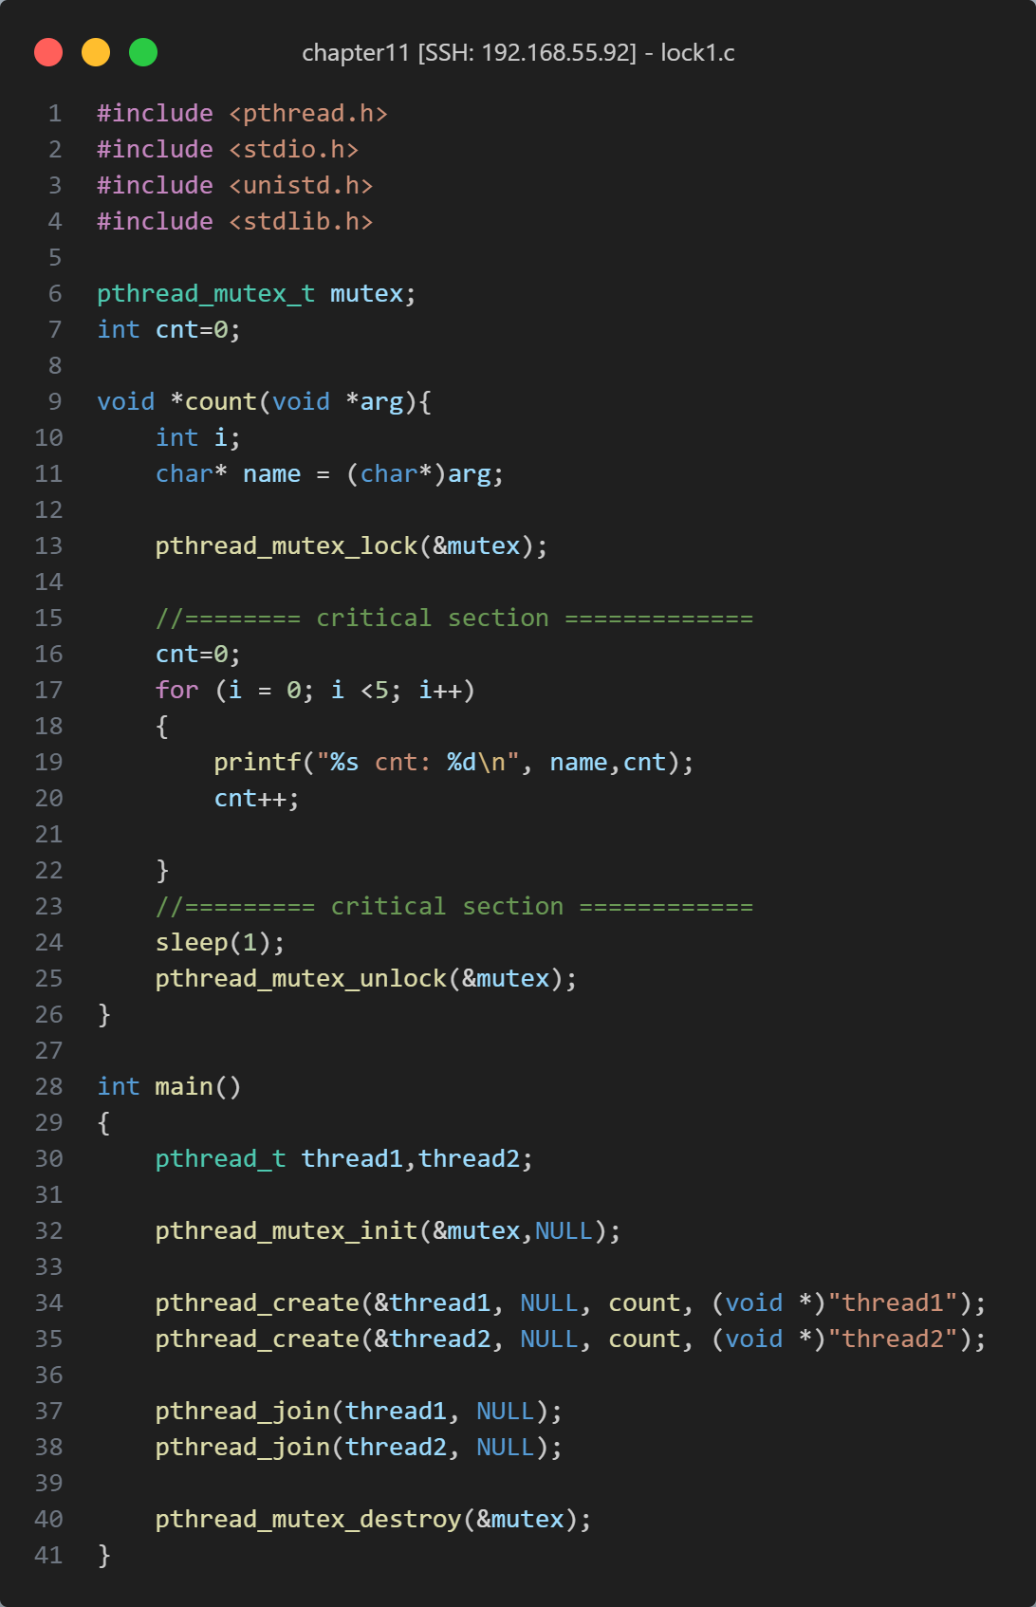
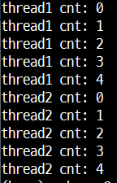
예제

Slide 9
LOCK - Java
Java
Java에서는 뮤텍스(Mutex)보다는 Lock 인터페이스 및 관련 구현체를 주로 사용
ReentrantLock()
import java.util.concurrent.locks.ReentrantLock;
Java의 동시성 제어를 위한 잠금(lock) 메커니즘을 구현한 클래스
여러 스레드가 동시에 접근할 수 있는 코드 영역을 제한
class Lock1 implements Runnable
implements 는 하위 메소드 재정의
Runnable의 메소드 : run ()
생성
ReentrantLock mutex = new ReentrantLock();
Lock
mutex.lock();
unlock
mutex.unlock();

Slide 10
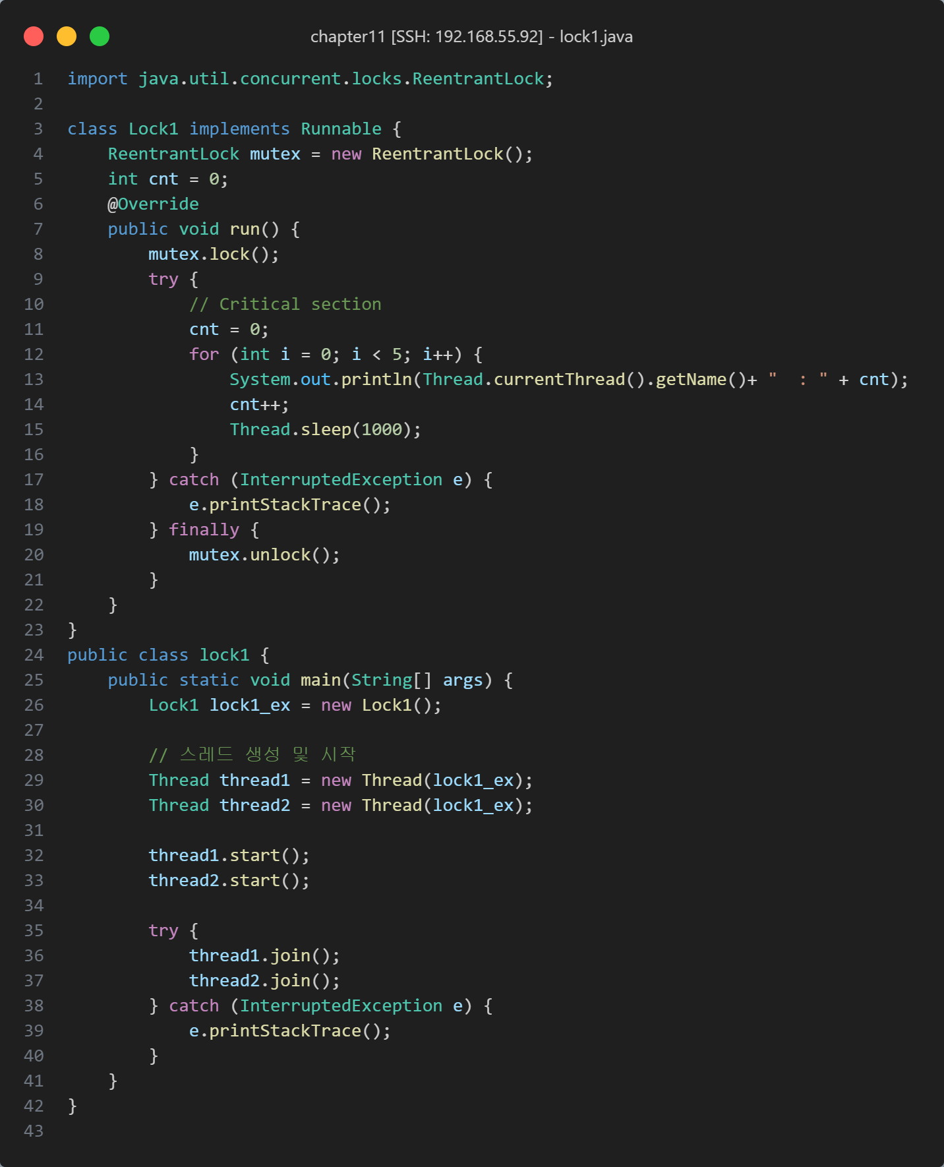
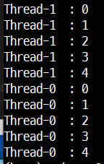
예제

Slide 11
LOCK - Python
Python
Python에서 뮤텍스(Mutex)라는 용어보다는 Lock 이라는 용어가 더 자주 사용
threading 모듈에서도 Lock 이라는 용어가 사용
모듈
import threading
Lock 은 threading 패키지에서 지원
생성
lock1 = threading.Lock()
lock
lock1.acquire()
lock을 acquire() 하면 해당 스레드만 공유 데이터에 접근
unlock
lock1.release()
lock을 release() 해야만 다른 스레드에서 공유 데이터에 접근

Slide 12
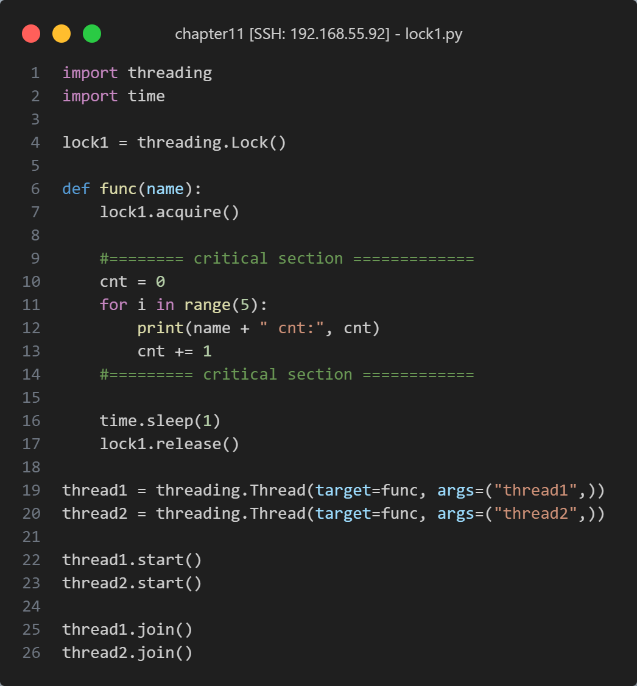
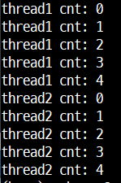
예제

Slide 13
Atomic
Atomic
여러 스레드에서 동시에 접근하는 공유 데이터의 일관성을 유지하는 도구
멀티스레드 환경에서 공유 데이터를 안전하게 관리하기 위한 중요한 도구
연산이 완전히 수행되거나, 아니면 전혀 수행되지 않아야 함을 의미
C 언어 : stdatomic.h 헤더 파일
Java : java.util.concurrent.atomic 패키지
Python : from concurrent.futures import Atomic

